Slide 1
Hexmap建设与战斗
刘刚
2019年11月10日

Slide 2


建设
建造城市
【开拓者】单位负责建造城市
建造条件：可以在不属于其它城市的任意地点建造城市
建造建筑
谷仓，兵营，学校，工厂，市场，桥梁等。。。
由【农民】单位负责建造
建造条件：只能在本人城市的领土范围内建造建筑。该位置不能有其他建筑。桥梁只能在有河流的地方建造。
修路
由【农民】单位负责建造
建造条件：可以在任意地点修路。
建造方法
【开拓者】【农民】单位，移动到某一个地点，根据地点特性决定该建筑是否可以建造
如果可以建造，出现对应的建造按钮，
玩家点击【建造】后，在该位置进行建造。

Slide 3
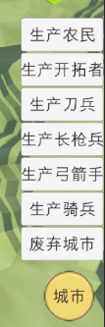
城市
城市可以生产和平单位和战斗单位
城市提供领土
和平单位
开拓者，可以建造城市，可以战斗。
农民，可以建造建筑，不可以战斗，只能被俘虏，被俘虏后变成对方单位。
战斗单位
刀兵：可行军，攻击，停止，驻防（警戒），解散
长枪兵：可行军，攻击，停止，驻防（警戒），解散
弓箭手：可行军，攻击，停止，驻防（警戒），解散
骑兵：可行军，攻击，停止，驻防（警戒），解散

Slide 4
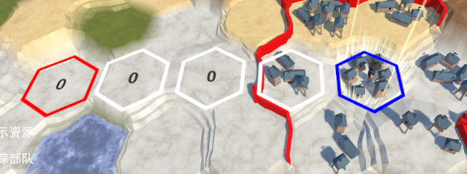

战斗-操作流程
点击我方任意战斗部队
弹出【命令】菜单。
【命令】菜单
菜单包括以下指令：行军（移动），攻击，驻守，停止，解散。（以后添加急行军，冲锋等指令）。
选择【攻击】指令后，进入下个阶段。
点击任意地点
如果该地点有敌人的部队，则把这支部队作为攻击目标。
如果该地点没有部队，或者有我方的部队，则把该地点作为攻击目标。
然后弹出【攻击方式】菜单。

Slide 5
战斗-攻击方式选择
【攻击方式】选择
菜单列出攻击方式：例如：穿甲弹攻击，高爆弹攻击。
括号内的数字是对应攻击方式下的弹药基数。
不同的攻击方式，对应的弹药基数可能不同。
点击后进入“移动攻击”状态。
注：这种攻击方式，是新增的作战策略，主要意图是丰富战斗的策略性。参考《三国志XIV》

Slide 6
战斗-攻击中的移动逻辑
攻击移动——目标是地点
如果攻击目标不是部队，则在移动的过程中，在攻击范围内寻找敌人，如果发现敌人在攻击范围内，则将该敌人作为自己的攻击目标。
如果没有发现敌人，则向该目标点继续移动。
到达该目的点以后，进入【警戒】状态。
有了这个目标以后，逻辑同下：
攻击移动——目标是部队
如果部队有了敌人的目标，则向该敌人当前位置进行移动。
如果敌人进入了【射程】，进入【战斗】状态。

Slide 7
战斗-战斗逻辑
攻击范围内发现敌人部队，进入【战斗】状态。
如果范围内发现敌人离开【射程】，则回到【移动攻击】的“目标是部队”的状态。
如果范围内发现敌人离开【视野】，则回到【移动攻击】的“目标是地点”的状态。
主动攻击
检查自身【弹药基数】（就是攻击次数），每间隔一定时间，攻击一次。
每攻击一次，播放一次攻击动画和对应的攻击与命中特效。
弹药基数使用完毕，停止攻击。
被攻击
如果被敌人攻击一次，如果满足：1，自身弹药基数大于零，2，敌人在生成内，则【反击】一次，反击的伤害为主动攻击的一半。
如果我方部队处于驻防状态，反击伤害为100%。
如果自身【弹药基数】为零，或对方不在自己的射程内，则不进行反击。

Slide 8
攻击移动/战斗逻辑-全图
注：如果【弹药基数】不足，部队的行为应该如何？是继续前进？还是停止在当前位置不动了？

Slide 9
战斗公式
战斗公式暂定为“减法”公式。
伤害=己方攻击力-对方防御力
Damage = my.AttackPower – enemy.DefencePower
AttackInterval,攻击间隔时间
每次攻击之间的间隔时间
AmmoBase弹药基数
即攻击次数。
不同的攻击方式下，弹药基数也不同。
攻击次数可以在部队静止，或者驻防的时候进行恢复。
恢复的时间，驻防的时候为普通静止的时候的一倍。
（不同于《文明VI》，因为在驻守状态下，反击的伤害是100%输出，而空闲状态下，反击只有50%输出）

Slide 10
完

